Slide 1
ZHAW · FS 2026 · Einsatz von Geodaten in Marketing
The 15-Minute City Intelligence
Ein Geo-Algorithmus zur Bewertung von Standortqualität und Identifikation von Versorgungslücken in Zürich
Gruppe: Memis Sanir · Andrea Callegari · Ioannis Organtzidis
Modul: Einsatz von Geodaten in Marketing — Dr. Mario Gellrich
Datum: Mai 2026
© OpenStreetMap-Mitwirkende · Stadt Zürich Open Data · BFS · swisstopo
1 / 20

Slide 2
AGENDA
Inhaltsverzeichnis
01
Übersicht & Workflow
02
Einleitung — Hintergrund, Forschungsfrage, Hypothesen
03
Methodik — Daten, Tools, Vorgehen
04
Ergebnisse — Score, Hypothesen-Test, Versorgungslücken
05
Diskussion & Schlussfolgerungen
06
Limitationen & Ausblick
Pflicht-Struktur gemäss Modulvorgaben
2 / 20

Slide 3
ÜBERSICHT
Workflow vom Datensatz bis zur Karte
1
Daten
2
PostGIS-Import
3
Hex-Gitter
OSM · BFS STATPOP · Stadt Zürich Open Data · swisstopo
osm2pgsql + GeoPandas → Schema zh15min
200 m Apothem → 744 Analyse-Zellen
4
Erreichbarkeit
5
Score (0–100)
6
Visualisierung
Walking-Isochronen + Huff-Distance-Decay
6 gewichtete Komponenten je Zelle
Folium · Matplotlib · QGIS-3D
Werkzeuge: Python · GeoPandas · OSMnx · PostGIS · QGIS 3.40
3 / 20

Slide 4
EINLEITUNG · 1/4
Hintergrund & Motivation
Die 15-Minuten-Stadt (Moreno 2021) ist in der Stadtplanung etabliert und gewinnt zunehmend Relevanz als Wertfaktor für Immobilien und Einzelhandel.
15 min
1.2 km
34 / 34
Schwellwert: Funktionen des täglichen Lebens fussläufig erreichbar (Moreno 2021)
Modellparameter d_max — 15 min Fussweg bei 5 km/h
offizielle Stadt-Zürich-Quartiere mit Score (Range 9 – 92)
4 / 20

Slide 5
EINLEITUNG · 2/4
Zielsetzung & Forschungsfrage
Zielsetzung
Forschungsfrage
Entwicklung eines automatisierten, reproduzierbaren Geo-Algorithmus, der die Erreichbarkeit der wichtigsten Funktionen des täglichen Lebens für jeden Punkt in Zürich quantifiziert — als Grundlage für Stadtplanung und Immobilien-Bewertung.
In welchen Quartieren Zürichs klaffen die grössten Lücken zwischen Wohnungsdichte und täglicher Infrastruktur (Einkauf, Bildung, Gesundheit, Erholung, ÖV)?
5 / 20

Slide 6
EINLEITUNG · 3/4
Drei testbare Hypothesen
H1
Score ↔ Mietpreis
Quartiere mit höherem 15-Min-Score haben höhere Median-Mietpreise — Erreichbarkeit übersetzt sich in Standortwert.
Test: Pearson + Spearman Score × Median-Mietpreis (Stadt Zürich Open Data, n = 34)
H1a
Zentralitäts-Robustness
Quartiere mit grösserer HB-Distanz haben einen niedrigeren Score — methodisch sauberer Proxy ohne Marktdaten-Confounder.
Test: Pearson + Spearman Score × Distanz HB (LV95-Centroide, n = 34)
H2
Wüsteneffekt
Es gibt Quartiere mit hoher Bevölkerungsdichte und niedrigem Score — strukturelle Versorgungs-Wüsten.
Test: Schwellenwert-Test: Dichte > P75 UND Score-P25 ≤ P25 (BFS STATPOP 2023)
6 / 20

Slide 7
METHODIK · 1/4
Daten — acht Quellen, ein Modell
Quelle | Verwendung | Lizenz
OpenStreetMap (OSMnx) | POIs (6 Kategorien), Stadtgrenze | ODbL
Geofabrik PBF | vollständiges OSM (Schweiz, optional) | ODbL
Walking-Graph (OSMnx) | Strassennetz für Isochronen | ODbL
BFS STATPOP 2023 | Bevölkerungsdichte (Hektar-Raster) | Open Data BFS
Stadt Zürich Open Data | 34 offizielle Quartiere + Mietpreis-Index | CC BY 4.0
swisstopo SwissALTI3D | Höhenmodell 2 m für Tobler-Erweiterung | swisstopo OGD
swisstopo TileMap | Hintergrundkarten (Folium-Tiles) | swisstopo Terms
HB Zürich (LV95-Punkt) | Distanz-Referenz für H1a-Test | —
Details: docs/data_sources.md
7 / 20

Slide 8
METHODIK · 2/4
Tools & Methoden
Python · GeoPandas
OSMnx
Datenaufbereitung, Geo-Operationen, Score-Berechnung.
Overpass-API-Zugriff + Walking-Graph-Aufbau in einer Zeile.
NetworkX
PostGIS 3.4
single_source_dijkstra für topografischen Score — 33 s für 8092 POIs.
Zentrale Speicherung, räumliche SQL-Joins, GIST-Indizes.
scipy.spatial.cKDTree
statsmodels
Distanz-Lookup für Score: 6 min naiv → < 1 s, Faktor ~400.
Multivariate OLS-Regression im Robustness Check (R² = 0.91).
8 / 20

Slide 9
METHODIK · 3/4
Der 15-Minute-City-Score
Erreichbarkeit pro Kategorie c und Hex-Zelle z:
A_c(z) = Σ exp(−β · d(z,p) / d_max) für alle POIs p mit d ≤ d_max
Score(z) = 100 · Σ_c w_c · A_c(z)
β = 1.5 · d_max = 1 200 m (≈ 15 min Fussweg)
Einkauf
Bildung
Gesundheit
Erholung
Gastro
ÖV
22 %
18 %
18 %
14 %
10 %
18 %
Gewichte angelehnt an Moreno et al. (2021) · alle Parameter in src/zh15min/config.py
9 / 20

Slide 10
METHODIK · 4/4
Pipeline — neun Notebooks
1
Stadtgrenze + POIs aus OSM laden (OSMnx)
2
Walking-Graph + STATPOP + Stadt-Zürich-Quartiere (WFS)
3
Höhen-Anreicherung des Walking-Graphs (SwissALTI3D)
4
Alles in PostGIS (Schema zh15min) importieren
5
Demo-Isochronen + Hex-Gitter (200 m Apothem)
6
Score-Berechnung (KDTree-beschleunigt)
7
Hypothesen-Test + Versorgungslücken + Robustness Check
8
Topografischer Score (Tobler) + Δ-Vergleich
9
Folium-Karte + Slide-Figuren
Reproduzierbar via docker compose up -d & jupyter lab notebooks/
10 / 20

Slide 11
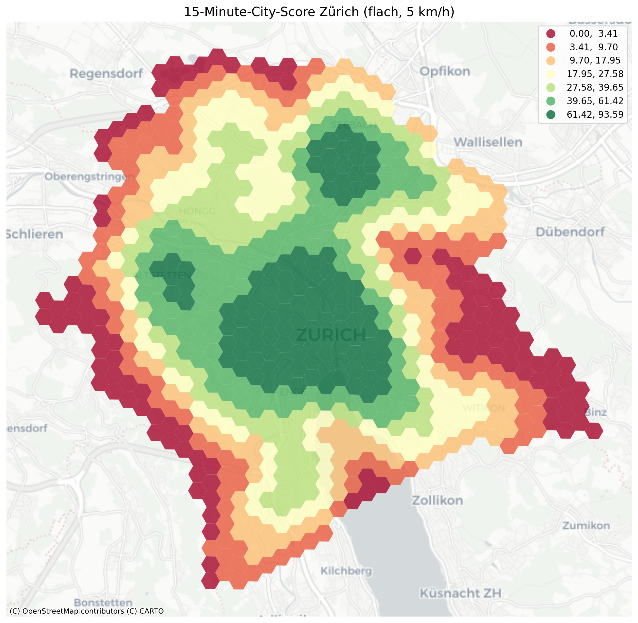
ERGEBNISSE · 1/6
Score-Karte — Erreichbarkeit Zürich
Was die Karte zeigt
Höchste Werte (> 90)
Lindenhof, Werd, Rathaus, Langstrasse, City — Kern-Innenstadt mit maximaler Funktionsmischung
Mittelfeld (40 – 70)
Sihlfeld, Hard, Oerlikon, Enge — Wohnviertel mit guter ÖV-Anbindung
Niedrigste Werte (< 20)
Leimbach, Witikon, Hirzenbach, Affoltern, Friesenberg — Stadtperipherie und Hangwohnen
Score in [0, 100] · Quantil-Klassifikation (k=7) · RdYlGn
11 / 20

Slide 12
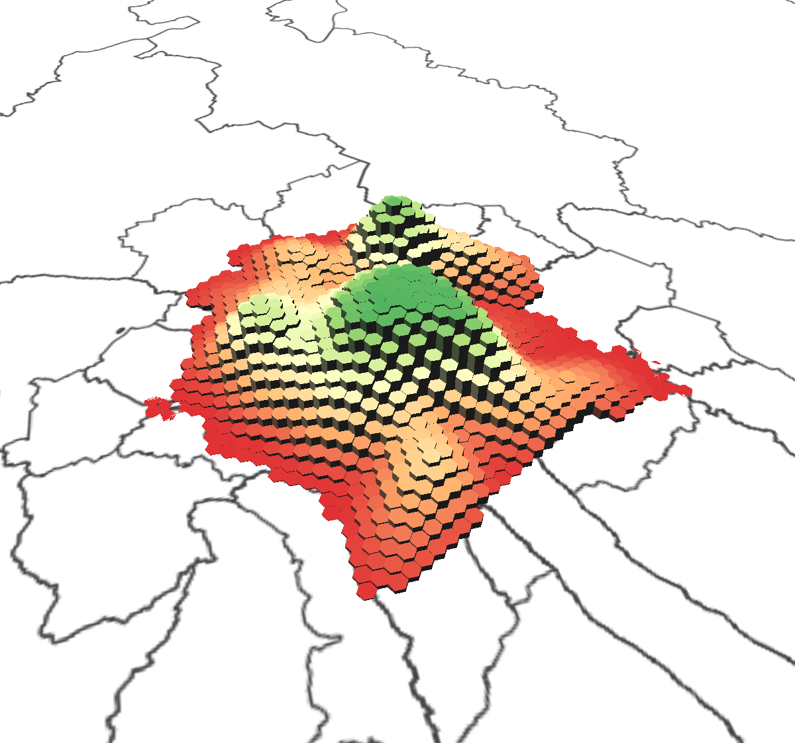
ERGEBNISSE · 2/6
3D-Skyline — Score als Höhe
Was die 3D-Karte zeigt
Höhe = Score × 30
Innenstadt-Quartiere erscheinen erhöht (Score 90+)
Farbe = RdYlGn-Verlauf
Grün = hohe Erreichbarkeit, Rot = niedrige
PostGIS-Anbindung
QGIS 3.40 LTR mit Layer-Zugriff auf zh15min.score — bei Änderungen der Datenbasis aktualisiert sich die Darstellung.
QGIS-Projektdatei: qgis/zh15min.qgz · PostGIS-Quelle: zh15min.score
12 / 20

Slide 13
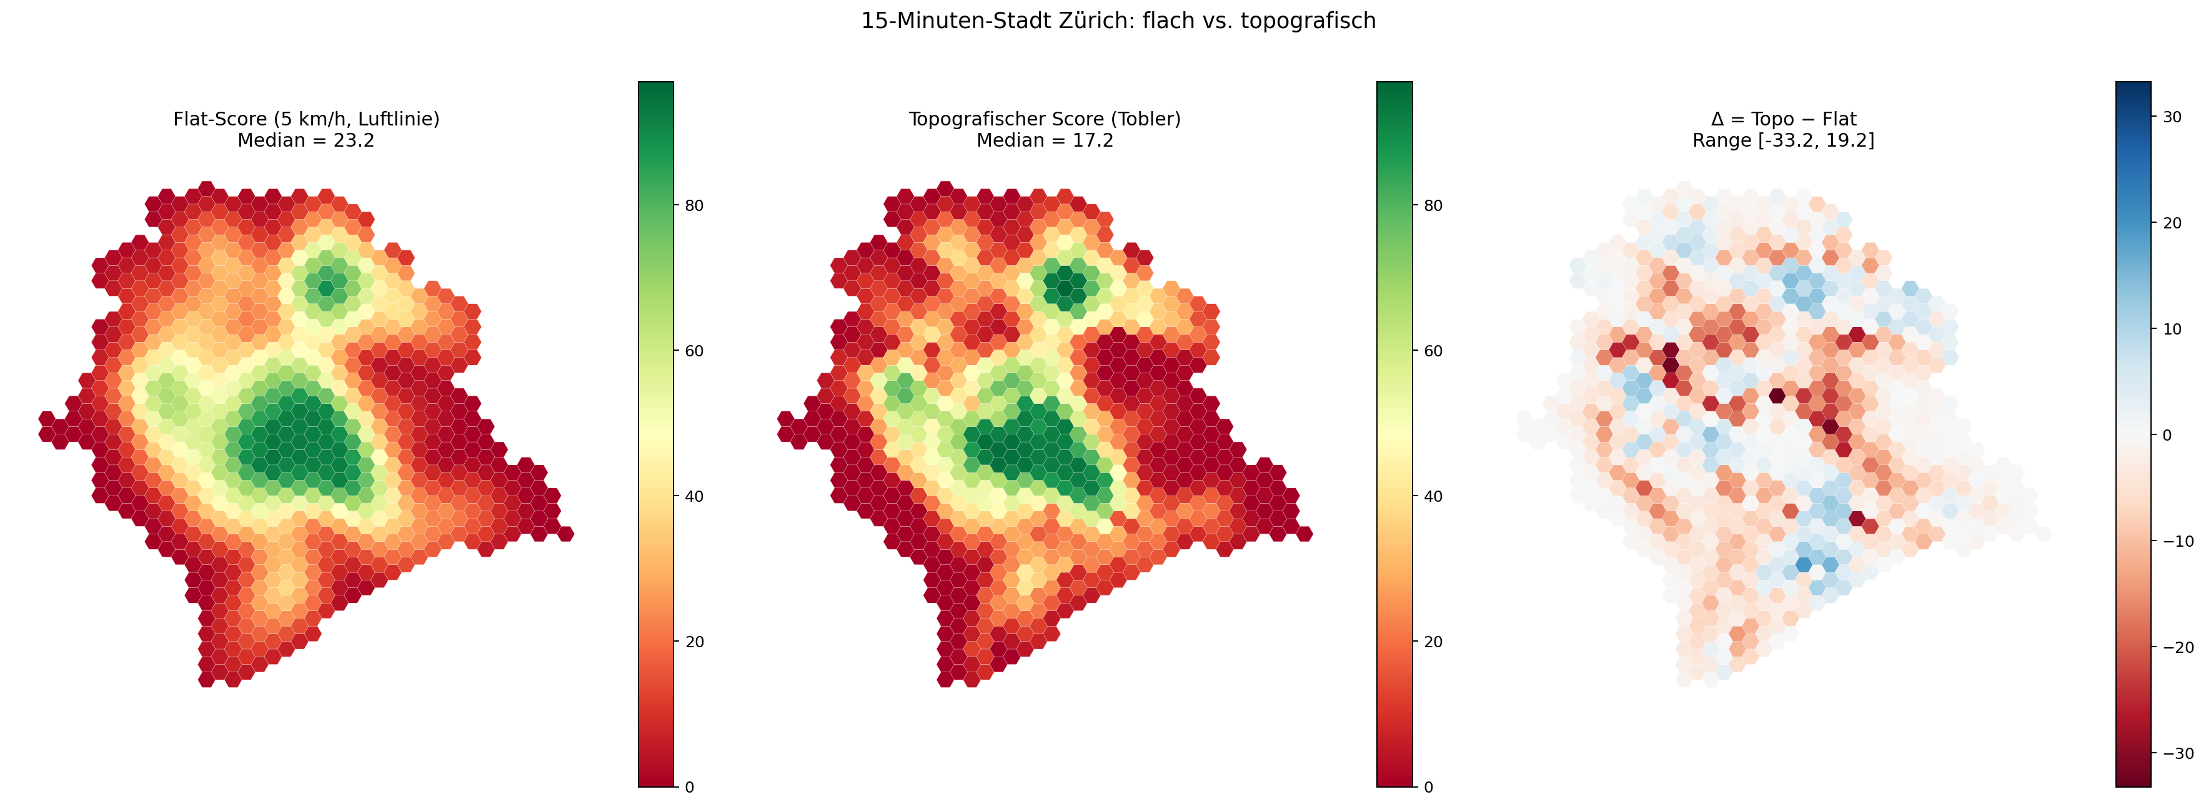
ERGEBNISSE · 3/6
Topografische Erweiterung — flach vs. real
Was ändert sich?
Tobler-Hiking-Funktion
Walking-Tempo abhängig von Steigung pro Edge — bergauf langsamer, bergab schneller.
SwissALTI3D 2 m DEM
Höhe pro Knoten · Steigung pro Kante · 124 swisstopo-Kacheln.
Plausibilität bestätigt
Verlierer = Hangzonen (Zürichberg, Käferberg, Üetliberg). Gewinner = flache See-Quartiere.
Median Δ = −2.3, Range [−33, +19].
Top-Verlierer (Δ Score)
Top-Gewinner (Δ Score)
Oberstrass −13.8
Fluntern −11.2
Gewerbeschule −10.1
Alt-Wiedikon −8.1
Wipkingen −8.0
Mühlebach +8.5
Seefeld +6.3
Oerlikon +4.4
Werd +3.0
Sihlfeld +2.7
Tobler · SwissALTI3D · Notebook 06b · 744 Hex × 8092 POIs · Dijkstra-Cutoff 15 min
13 / 20

Slide 14
ERGEBNISSE · 4/6
Hypothesen-Test — H1, H1a, H2
H1 — Score ↔ Mietpreis
H1a — Score ↔ HB-Distanz
H2 — Wüsteneffekt widerlegt
ρ = +0.56
ρ = −0.81
0 / 34
Spearman, n=34, p<10⁻³
Spearman, n=34, p<10⁻⁸
Dichte > P75 ∧ Score-P25 ≤ P25
Stützt H1: höherer Score ↔ höherer Median-Mietpreis (Pearson r = +0.56, p ≈ 5·10⁻⁴). Lindenhof, Rathaus mit hohen Score- UND hohen Miet-Werten; Leimbach, Witikon mit beiden tief.
Stützt H1a hochsignifikant: je weiter vom HB, desto niedriger der Score. Pearson r = −0.84, p < 10⁻⁹. Konvergenz beider H1-Tests bestätigt das Zentralitäts-Muster ohne Markt-Confounder.
Kein Quartier erfüllt beide Schwellen. Zürichs Stadtstruktur ist konsistent — keine US-typischen 'food deserts'. Periphere Quartiere haben tiefen Score (< 20), dort wohnen aber auch wenige Menschen.
Werte aus 06_gap_analysis.ipynb · vollständig reproduzierbar
14 / 20

Slide 15
ERGEBNISSE · 5/6
Top- & Flop-Quartiere
Top 5 Quartiere
Flop 5 Quartiere
Lindenhof
92
Leimbach
9
Werd
92
Witikon
10
Rathaus
92
Hirzenbach
19
Langstrasse
91
Affoltern
19
City
91
Friesenberg
19
Score-Mittelwert je Quartier · Gesamt-Range 9 – 92 · n = 34 (alle offiziellen Quartiere)
15 / 20

Slide 16
ERGEBNISSE · 6/6
Quartier-Typologie via K-Means
Clustering der 34 Quartiere auf den sechs Kategorie-Erreichbarkeiten (statt nur Total-Score) ergibt eine vier-typische Zürcher Quartier-Landschaft:
Typ A
Zentrale Mischung
⌀ 90 · n = 7
Typ B
Mittelband mit ÖV
⌀ 59 · n = 9
Lindenhof · Werd · Rathaus · Langstrasse · City · Hochschulen · Gewerbeschule
Sihlfeld · Hard · Oerlikon · Alt-Wiedikon · Unterstrass · Mühlebach · Escher Wyss · Enge · Wipkingen
Alle sechs Funktionen in Walking-Distanz.
Wohnviertel mit guter Tram-/Bus-Anbindung.
Typ C
Grünraum-dominiert
⌀ 29 · n = 4
Typ D
Periphere Wohnviertel
⌀ 23 · n = 14
Saatlen · Seebach · Schwamendingen-Mitte · Friesenberg
Hottingen · Witikon · Leimbach · Affoltern · Hirzenbach · u. a.
Erholung hoch (⌀ 0.63) · alle anderen Funktionen tief — Wald-/Parknähe statt zentraler Versorgung.
Alle Funktionen unterdurchschnittlich.
K-Means (k=4) auf 6 standardisierten Kategorie-Accessibilities · sklearn
16 / 20

Slide 17
DISKUSSION · 1/2
Antwort auf die Forschungsfrage
Die grössten Lücken zwischen Wohnen und täglicher Infrastruktur liegen in der Stadtperipherie (Leimbach, Witikon, Hirzenbach, Affoltern, Friesenberg) — über 80 Score-Punkte Abstand zum Zentrum. Die Korrelation Score × Distanz zum HB beträgt ρ = −0.81 (p < 10⁻⁸) — Zentralität ist der dominante Treiber. Multi-Variate-Modell erklärt 91 % der Score-Varianz.
Stadtplanung
Investoren
Einzelhandel
Versorgungs-Auflagen für Entwicklungsgebiete vor der Erstvermietung.
Lagen mit Score < 40 sind preislich Chance, bergen aber Vermarktungsrisiko.
Wüsten-Quartiere = priorisierte Standorte für Nahversorger-Expansion.
17 / 20

Slide 18
DISKUSSION · 2/2
Robustness Check — Modell hält stand
Multi-Variate-Regression (n = 34, R² = 0.91)
Was das bedeutet
Prädiktor
bivar. r
partiell β
p-Wert
Status
H1a robust
Distanz HB hochsignifikant nach Kontrolle (β = −9.52).
Topografie ist Co-Treiber
SwissALTI3D-Höhen: höher = niedrigerer Score (β = −0.107).
Gewichts-robust
Spearman ρ > 0.98 in allen Szenarien.
Distanz-Approximation valid
Luftlinie vs. Strassennetz: r = 0.991.
Distanz HB
−0.84
−9.52
<10⁻⁶
***
Höhe (SwissALTI3D)
−0.60
−0.107
<10⁻³
***
POI-Dichte
+0.86
+0.069
<10⁻⁴
***
Signifikanz-Codes: *** p<0.001 · ** p<0.01 · * p<0.05
OLS-Regression mit statsmodels · Daten: reports/robustness_data.csv
18 / 20

Slide 19
SCHLUSS · 1/2
Limitationen unseres Modells
Datenqualität OSM
Tobler-Modell-Annahme
Kleine, unmappte Geschäfte fehlen. Annahme: Verzerrung gering, weil Geschäfte ähnlicher Klassifikation OSM-mässig konsistent sind.
Die Tobler-Hiking-Funktion ist auf Wandern in offenem Gelände kalibriert (Tobler 1993), nicht auf städtisches Gehen mit Ampeln und Querstrassen. Der relative Unterschied flat vs. topografisch (Slide 13) bleibt aber aussagekräftig.
Single-City-Befund
Mietpreis-Confounder
H2-Falsifikation (keine Wüsten) gilt für Zürich; die 15-Min-Stadt-Methodik ist nicht stadt-spezifisch und sollte für externe Validität auf weitere Städte angewendet werden.
Premium-Wohnlagen wie Hottingen, Seefeld zeigen hohe Mieten trotz niedrigerer Score-Werte — andere Form von Lagequalität (ruhig, grün) als unsere fussläufige Mischnutzungs-Definition.
19 / 20

Slide 20
SCHLUSS · 2/2
Ausblick & take-away
→
DEM-basierte Topografie + Multi-Variate-Regression mit ÖV-Anbindung
→
Echtzeit-Mobilitätsdaten — SBB GTFS, ZVV-Reisezeiten
→
Dynamisches Re-Scoring bei neuem POI via QGIS
→
Erweiterung auf Winterthur, Basel — nationaler Vergleich
Vielen Dank für eure Aufmerksamkeit!
Repository · github.com/sanirmem/zh15min
© OpenStreetMap-Mitwirkende · Stadt Zürich · BFS · swisstopo
20 / 20

